Slide 1


100个常见问题
主讲人:BCBA朱雄保

Slide 2

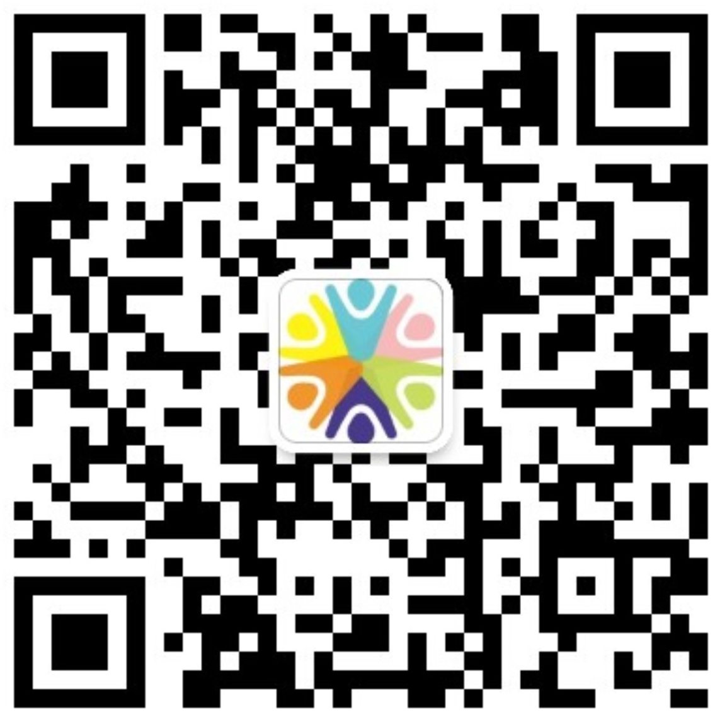

16.孩子很着急，不马上给就生气哭闹
1）等待的练习必须加强：前期可以离孩子很远，让孩子自己过来。
2）加入一个等待或者呼叫铃，呼叫铃响了才给。不建议直接用手机闹钟。
3）从能接受中性，到一般偏好，到偏好过度。
科睿教育
客服微信

Slide 3
17.孩子不停自言自语
1）找到一个能够转移孩子专注力的活动。
2）做那个活动，然后强化孩子有安静的行为。
3）做行为管理训练（区别强化，安静有偏好，出声音没有）
4）红利反应代价（出现自言自语扣除手上手环或者已有代币）
5）一段时间密集提要求或密集命名。
6）若是其他功能则需要根据功能进行干预。
科睿教育
客服微信

Slide 4
18.孩子时不时的去过去抱老师/家长
1）记录并分析功能（逃避？表达要求？）根据功能分析结果找到对应的方法。
2）当下给一个阻挡。
3）若孩子一定要抱，可以让孩子提一个要求。
4）和孩子进行课堂式学习，和孩子有一定空距离。
科睿教育
客服微信

Slide 5

谢谢

